Slide 1
جلسه پنجم

Slide 2
rRNA و tRNA و ساخت آنها
rRNA: 16s, 23s, 5s
23s: peptidyl transferase
tRNA: : آنزیم cca transferase، توالی cca را به انتهای′3 اضافه می کند

Slide 3
روند ساخت tRNA و rRNA

Slide 4
Pr
NH2-COOH
Oligopeptide
Polypeptide
N terminus or amino terminus
C terminus or carboxyl terminus

Slide 5
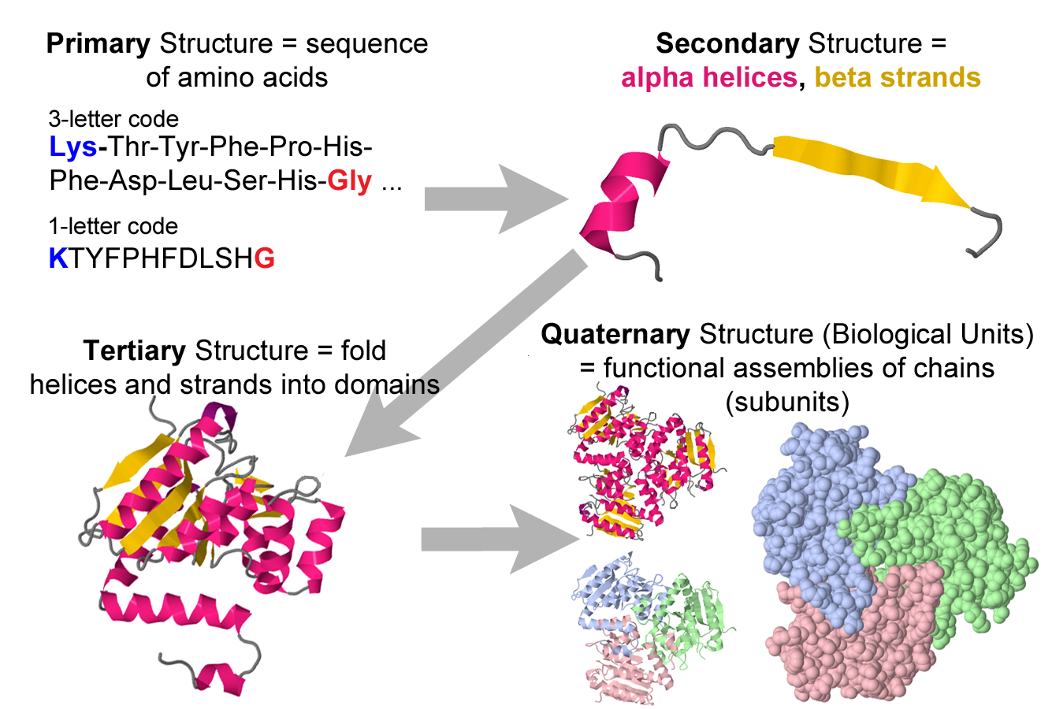
ساختمان اول دوم سوم و چهارم پروتئین ها

Slide 7
Ribosomal subunites
30s : 16s rRNA, 21Pr
50s: 23s rRNA, 5s rRNA, 31 Pr
زیر واحد 30s برای شروع ترجمه لازم است و به mRNA باند می شود و نقش آن انتخاب tRNA صحیح است.
زیر واحد 50s کمک به تشکیل باندهای پپتیدی و جابجایی tRNA از یک قسمت به قسمت دیگر ریبوزوم است.

Slide 8
Reading frame
Zero frame
-1 frame
+1 frame

